Slide 1
此去经年筑兰台 归来千载启鸿鸣
——档案事业格局与档案工作自信
汇报人：牛庆玮
2018年6月

Slide 2
汇报目录
档案事业形势分析
档案事业格局把握
档案工作实践探索
档案工作自信有为

Slide 3
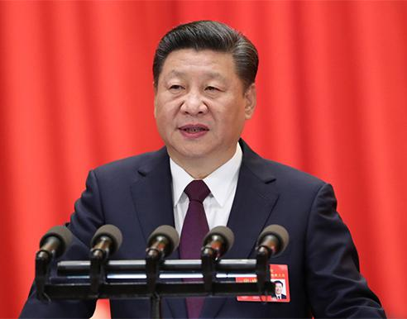
1 国家档案事业新形势
党的十九大报告从10个方面，总结了5年来党和国家事业取得的伟大成就。
经济建设取得重大成就
全面深化改革取得重大突破
民主法治建设迈出重大步伐
思想文化建设取得重大进展
人民生活不断改善
生态文明建设成效显著
强军兴军开创新局面
港澳台工作取得新进展
全方位外交布局深入展开
全面从严治党成效卓著

Slide 4
1 国家档案事业新形势
档案工作在服务党和国家中心工作、服务经济社会发展起到了独特作用。
服务数字经济：推进数字档案馆建设
服务农业现代化：承包地确权档案、林改档案、第一次全国水利普查档案
服务一带一路：“明清时期‘一带一路’档案编研出版工程”
服务科技创新：5年间，全国档案科研立项共计580项，
服务思想文化建设：《中共中央文件选集（1949.10—1966.5）》
服务民生：档案信息资源共享与“一站式”服务工作
服务教育事业发展：5年来全国档案学专业办学规模稳中有增
服务两岸交流：《孙中山档案文献特展》、海峡两岸档案学术交流会
服务大国外交： 《南京大屠杀档案》《元代西藏官方档案》和《侨批档案》3项文献遗产入选《世界记忆名录》
服务从严治党：以档案为依托的党性教育主题教室
服务强军兴军：全军档案业务指导职能及各大单位档案管理关系实施重大调整
档 案 工 作

Slide 5
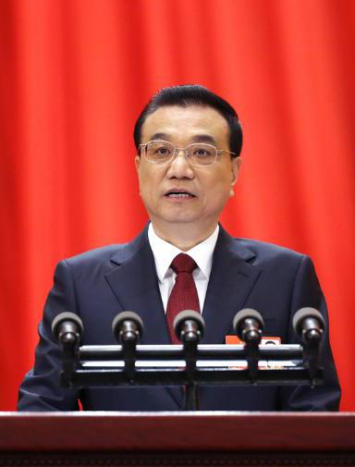
1 国家档案事业新形势
档案工作写入政府工作报告
加快构建中国特色哲学社会科学，繁荣文艺创作，发展新闻出版、广播影视、档案等事业。
2018年3月5日，李克强总理
在第十三届全国人民代表大会第一次会议上做政府工作报告

Slide 6
1 国家档案事业新形势
政策支持、法规建设不断增强
《会计档案管理办法》
《村级档案管理办法》
《城市社区档案管理办法》
2018
2014
2015
2016
2017
《关于加强和改进新形势下档案工作的意见》
新修订《档案法》
或将出台
《全国档案事业发展“十三五”规划纲要》
档案有关法律法规日臻完善、涵盖范围继续深入、执法力度不断加大，档案意识逐步唤醒和增强。

Slide 7
1 国家档案事业新形势
行业标准、规范不断完善
标准编号 | 标准名称 | 标准编号 | 标准名称
DA/T22-2015 | 归档文件整理规则 | DA/T 59-2017 | 口述史料采集与管理规范
DA/T 31-2017 | 纸质档案数字化规范 | DA/T 60-2017 | 纸质档案真空充氮密封包装技术要求
DA/T 35-2017 | 档案虫霉防治一般规则 | DA/T 61-2017 | 明清纸质档案病害分类与图示
DA/T 50-2014 | 数码照片归档与管理规范 | DA/T 62-2017 | 录音录像档案数字化规范
DA/T 51-2014 | 电影艺术档案著录规则 | DA/T 63-2017 | 录音录像类电子档案元数据方案
DA/T 52-2014 | 档案数字化光盘标识规范 | DA/T 64.1-2017 | 纸质档案抢救与修复规范 第1部分：破损等级的划分
DA/T 53-2014 | 数字档案COM和COLD技术规范） | DA/T 64.2-2017 | 纸质档案抢救与修复规范 第2部分：档案保存状况的调查方法
DA/T 54-2014 | 照片类电子档案元数据方案 | DA/T 64.3-2017 | 纸质档案抢救与修复规范 第3部分：修复质量要求
DA/T 55-2014 | 特藏档案库基本要求 | DA/T 65-2017 | 档案密集架智能管理系统技术要求
DA/T 56-2014 | 档案信息系统运行维护规范 | DA/T 66-2017 | 城市轨道交通工程文件归档要求与档案分类规范
DA/T 57-2014 | 档案关系型数据库转换为XML文件的技术规范 | DA/T 67-2017 | 档案保管外包服务管理规范
DA/T 58-2014 | 电子档案管理基本术语 | DA/T 68-2017 | 档案服务外包工作规范
十八大以来，新增行业标准24项，档案工作开展更具规范性。

Slide 8
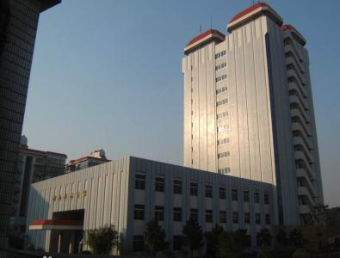
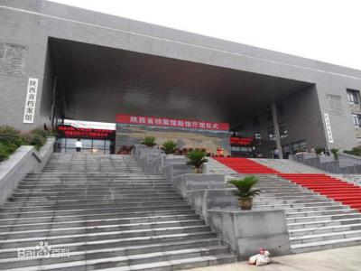
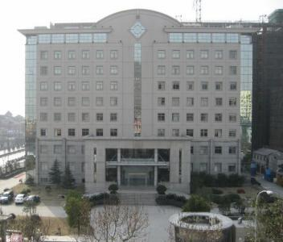
1 国家档案事业新形势
档案馆库设施大为改善
11个副省级以上档案馆新馆落成
1002个中西部地区县级综合档案馆建设项目完成
湖南省档案馆
陕西省档案馆
杭州市档案馆

Slide 9
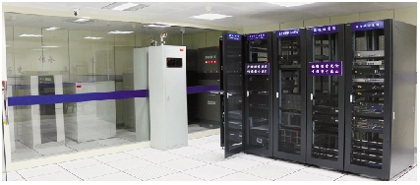
1 国家档案事业新形势
信息化建设不断加快
从“纸与铁”的时代加速迈入“数与网”的数字时代
16家全国示范数字档案馆
4家全国示范数字档案室
服务器集群
数据中心

Slide 10
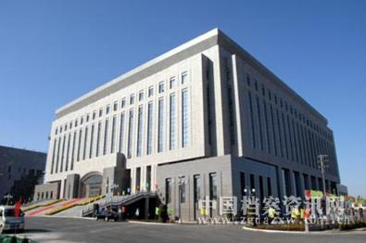
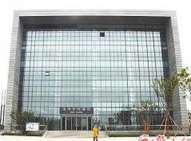
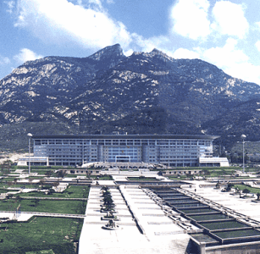
2 山东省档案事业的新形势
馆舍建设
十二五期间，全省馆舍建设投入18.4亿元、总面积52万平方米
省新馆建成、总投资2.65亿，49321平方米
淄博、济宁等21个县（市、区）新建档案馆
泰安、莱芜、菏泽3个市，商河、平阴等15个县馆改建、扩建
东营、威海、黄岛等地新馆建设已经启动
——数据来自《山东省档案事业发展“十三五”规划》
山东省档案馆
淄博市档案馆
泰安市档案馆

Slide 11
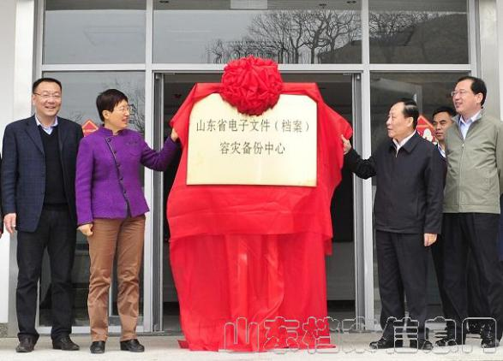
2 山东省档案事业的新形势
数字档案馆建设
《关于全面加强数字档案馆建设的意见》印发。
全省各级综合档案馆馆藏纸质档案数字化率稳步提升。
山东省电子文件（档案）容灾备份中心建成启用,面积3700平方米，功能和设施设备先进，在全国处于领先地位。
王随莲副省长
为山东电子文件容灾备份中心揭牌

Slide 12
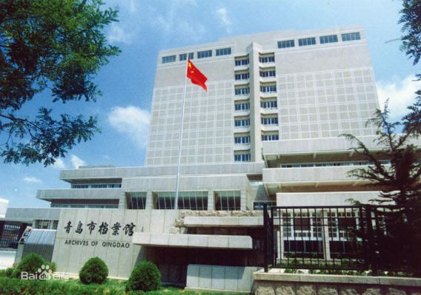
2 山东省档案事业的新形势
例：青岛市数字档案馆
首家“全国示范数字档案馆”
背景：智慧青岛建设
涉及技术：云计算、虚拟化、网络信息雷达捕获、文本挖掘、语音识别
涵盖：智能数据管理平台、智能检索和共享服务平台、智能感知管理系统和综合业务管理系统
走在了全国档案事业建设的前列。

Slide 13
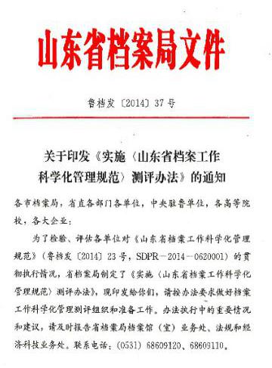

3 山东省高校档案工作的新形势
我省高校档案工作，以省测评为契机，得到快速发展
组织机构更加健全
管理制度更加完善
设施设备更加充足
人才队伍更加合理
信息化发展更加迅速
服务利用更加优化

Slide 14
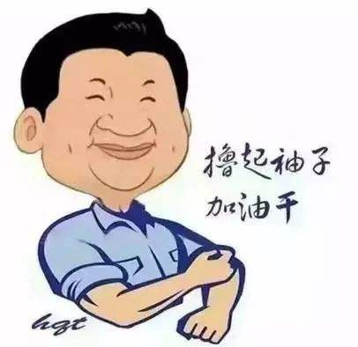
3 山东省高校档案工作的新形势
存在着共性的一些问题
全员档案意识还需进一步增强
应归尽归、应收尽收还需进一步努力
归档责任考核还需进一步落实
数字信息化建设还需进一步推进

Slide 15
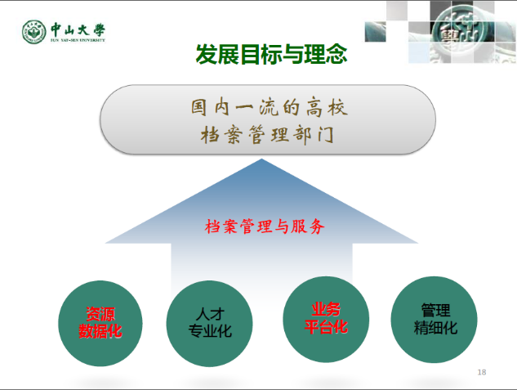
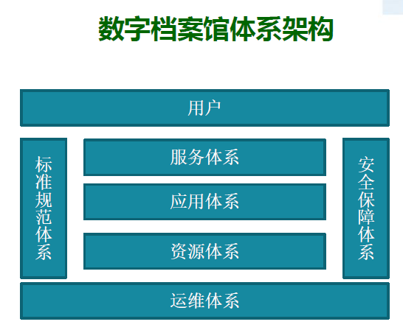
3 山东省高校档案工作的新形势
我省高校档案工作较长三角、珠三角高校差距较大
总投资1000多万

Slide 16
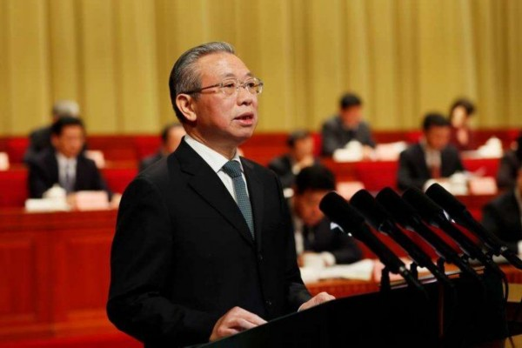
3 山东省高校档案工作的新形势
符合省委书记刘家义在新旧动能转换工程会议上的经济对比
我省经济总量：
与广东的差距由2008年的5860亿扩大到2017年1.72万亿；
与江苏的差距由50亿扩大到1.32万亿。

Slide 17


新旧动能转换工程会议的启示？
启示：
面对现实，看到成绩
正视现实，承认差距： 理念差距、工作实践差距——5~8年
思考
差距在缩小还是在加大？
如何实现弯道超车？
高校档案工作的内部问题有哪些？

Slide 18

目前对档案工作的认识存在”四轻”问题：
官轻：部分领导认识上的偏差，对档案工作的不够重视，甚至漠视；
行轻：职能部门对档案工作的轻视，使档案工作难以深入开展；
众轻：社会对档案的不甚理解，低估档案及档案工作的价值；
自轻：档案工作者对工作的认知偏颇，对工作不自信。
疏于理论研究
工作缺乏创新
不自信，自轻
档案工作者：

Slide 19
汇报目录
档案事业形势分析
档案事业格局把握
档案工作实践探索
档案工作自信有为

Slide 20

格局
格 局
格：对认知范围内事物认知的程度，
格要精、细。
局：时间与空间认知范围的大小，
局要远、大。

Slide 21
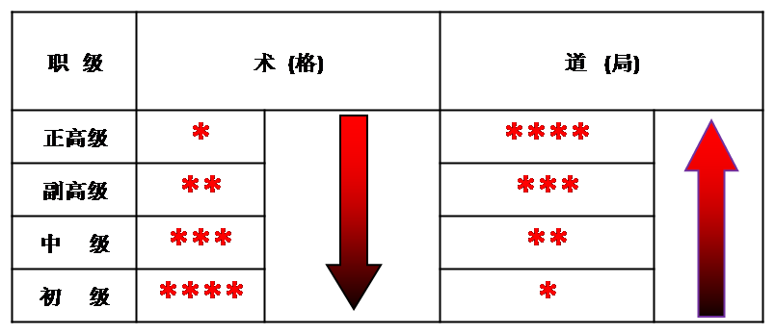
格局之意义
把握格局
创新思维
积极作为
有为有位
“审格局，决一世之荣枯；观气色，定行年之休咎。”
——《金瓶梅词话》
“谋大事者首重格局”
——晚清名臣曾国藩
档案工作者要顶天立地

Slide 22
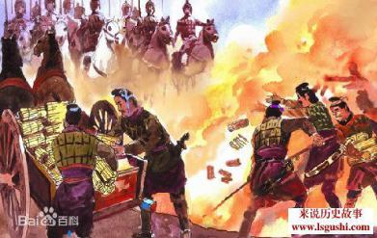
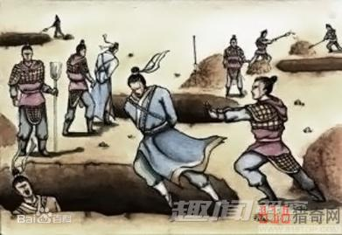
1 政治格局
把握档案的政治性
本然—档案是原始凭证，是客观实在，无政治性。
实然—档案内容记载往往与阶级、政治密不可分，具有政治性。
应然—“应用”是档案的价值，提供执政镜鉴、警示和启迪，具有政治性。
未然—档案是对历史和文化的传承，也势必影响到未来政治、经济、文化和社会发展，具有政治性。

Slide 23
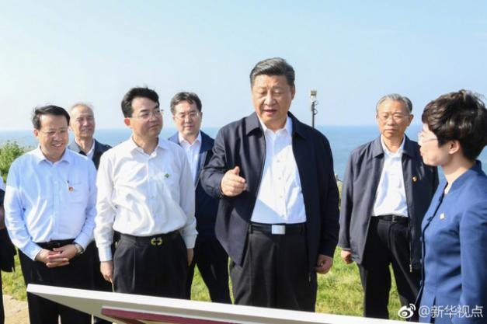
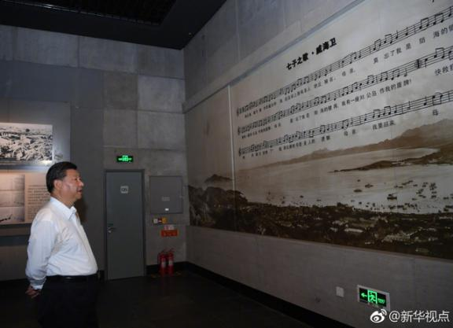
1 政治格局
把握档案的政治性
习近平说，我一直想来这里，来感受一下，受受教育。要警钟长鸣，铭记历史教训，13亿多中国人要发奋图强。

Slide 24
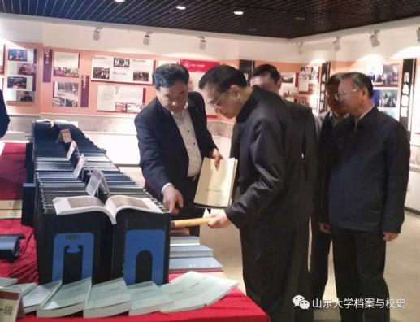
1 政治格局
把握档案的政治性
“档案工作姓党”， 档案工作具有鲜明的政治性。
档案人员要增强政治敏锐性和政治鉴别力，提高政治能力。
档案的解密开放、提供利用、编研出版、宣传展览都有进行整治考量。
为党管好档、为国守好史、为民服好务。
——丁薛祥在中央档案馆国家档案局调研时的讲话
李克强总理视察山东大学，
在校史馆查看《子海》编研成果

Slide 25
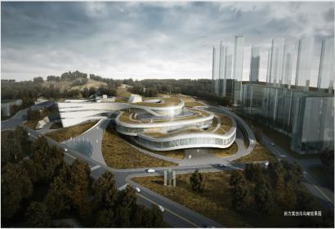
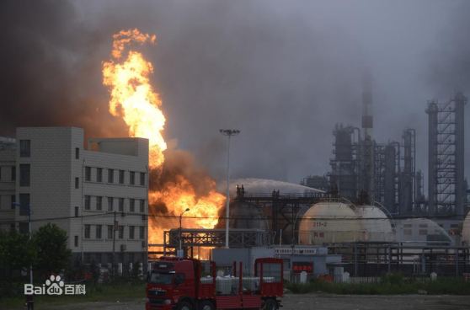
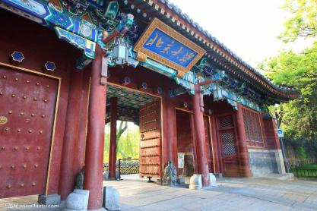
2 经济格局
档案的历史价值、现实价值、长远价值
都渗透着档案的经济价值。
例2 ：三馆一厅合作协议
例3：北京大学校区争端
例1：校办产业史研究。

Slide 26
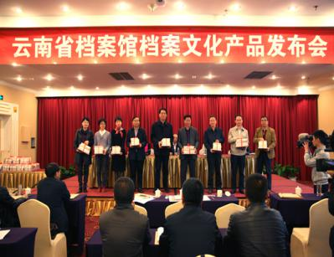


3 文化格局
弘扬档案文化价值
档案是记录文化的载体
文化是档案承载的内容
档案是文化建设的工具
档案本身就是一种文化
档案是历史文明之母，文化之母
《昆明解放》
《南侨机工回国抗战史料汇编》
《日军侵华罪行实录—云南部分》
《难忘飞虎队》
《清末民初的云南社会》
《建国前后的云南社会》
《滇军抗战阵亡将士名录》
华东师范大学
丽娃记忆系列
湖北省方言建档、家庭建档

Slide 27
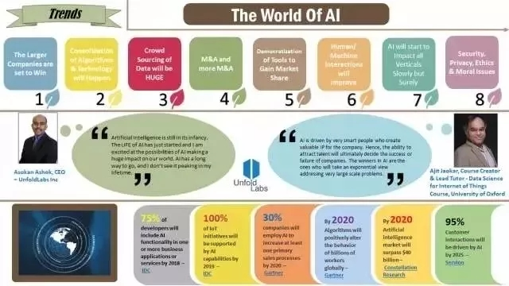
4 技术格局
未来已来，人类已经由IT（信息）时代进入了DT（数据）时代，又从DT时代进入了AI（人工智能）时代。档案工作如何借势实现弯道超车？

Slide 28
4 技术格局
智慧档案馆为档案事业发展指明了方向
云计算
物联网
智能推荐
数字
档案馆
智慧
档案馆
定位技术
移动互联网
大数据

Slide 29

4 技术格局
内容
挖掘
知识
集群
决策
支持
数据
加工
智慧
分析
优化
管理
高效
学习
档案大数据
知识
聚合
档案统一收集、管理
大数据、云计算、数据挖掘技术…
档案知识库

Slide 30
汇报目录
档案事业形势分析
档案事业格局把握
档案工作实践探索
档案工作自信有为

Slide 31


关于高校档案工作的思考
高校档案工作的核心是什么？
——档案资源体系建设
高校档案资源体系的构建幅度的标准是什么？
——能够很好的反演高校的教育教学原生态!
就是构建能反演高校教育原生态的档案资源体系!

Slide 32












1 加强档案资源体系建设，夯实档案工作基础
常规性档案资源：官方资料，重结果、轻过程
反演教育教学原生态
拓展性档案资源：过程资料，重工作、轻人物
特色性档案资源：实物档案，重人物、重事件

Slide 33
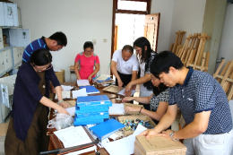
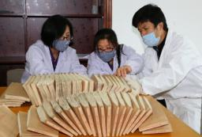
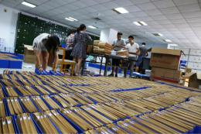
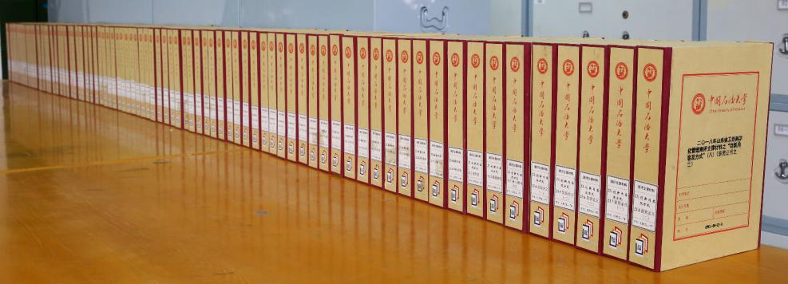
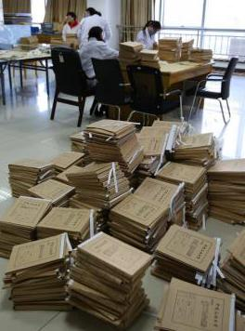
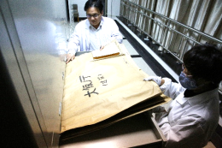
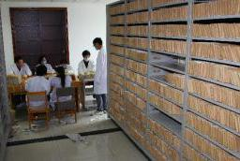
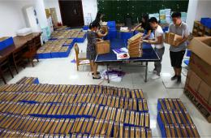
1.1 常规性档案资源体系建设
每年完成56个归档单位涉及党政、教学、科研、基建等13门类纸质档案和电子档案的归档入库。
档案装订、整理现场

Slide 34
1.2 拓展性档案资源体系建设
挖潜档案资源归档范围和归档数量，注重过程性、支撑性档案材料收集，每年保持连续增长。
发端
形成过程
相关支撑
最终结果
影响、效果
拓展性档案资源
拓展性档案资源
近四年，新增拓展性档案20000余件。

Slide 35
1.3 特色性档案资源体系建设
来源：社会、高校、老教师、校友
范围：实物、声像、文字
途径：实物档案征集、口述历史采集
作用：丰富学校历史，反演教育生态
特色性档案资源

Slide 36
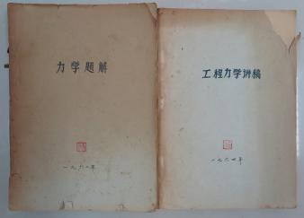
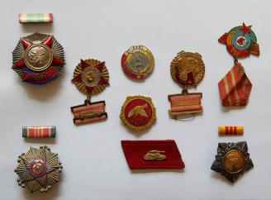
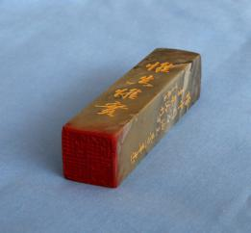
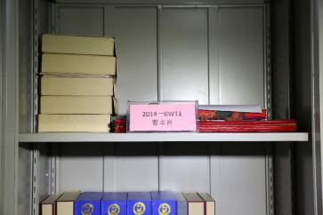
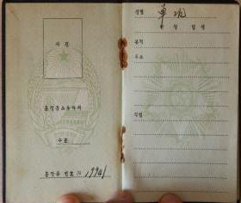
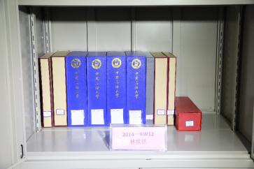

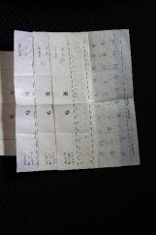
1.3 特色性档案资源体系建设
开展实物档案征集——征集到吴仪、李岚清、曹本熹、杨光华、沈忠厚、等相关教案、书籍、照片、奖杯、证书等实物档案共计4273件。
王修斋讲稿
单一新捐赠的实物
单巩 朝鲜国旗勋章证书
严大凡捐赠的书籍
吴仪电报手稿
李岚清惟真惟实印章
曹本熹实物档案资料
林世洪实物档案资料

Slide 37
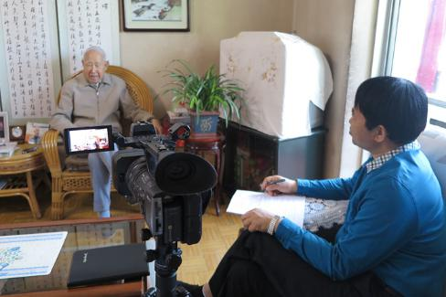
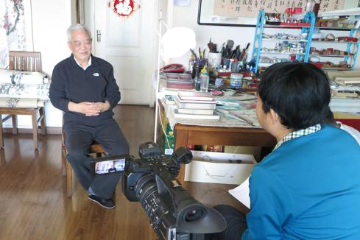
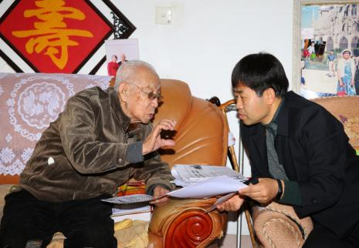
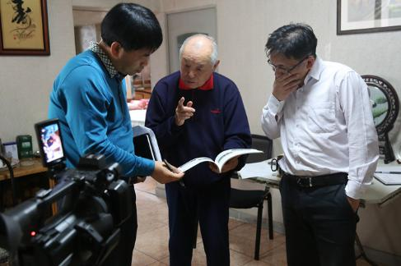
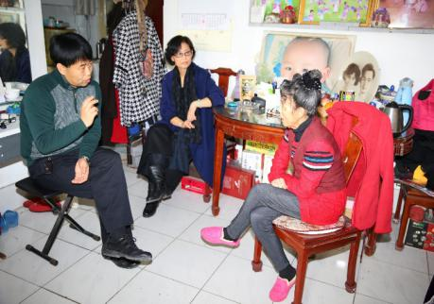
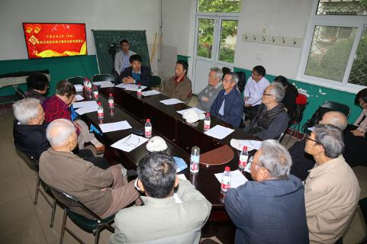
1.3 特色性档案资源体系建设
开展口述历史采集——多次赴北京、东营、辽河、成都、重庆等地采访学校老领导、老教师、子女、校友和社会人士，形成120小时音频，80小时视频资源、2600张图片和10万余字文字资料。
口述史采集动员会
王革老师专访
方华灿副校长访谈
余世诚教授访谈
王黛君教授访谈
华泽澎书记访谈
构建了口述历史资源库，让历史生动再现

Slide 38
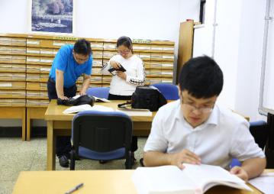
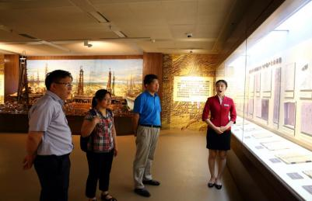







1.3 特色性档案资源体系建设
加强对学校重大历史事件类档案材料征集——针对我校起源、援建石油院校、参加石油会战，赴清华、北大、大庆油田等地开展档案材料征集，获取了大量一手档案资料。
清华大学档案馆
北京大学档案馆
天津大学档案馆
中国石油天然气集团石油展览馆
大庆油田历史陈列馆
铁人王进喜纪念馆
东北石油大学征集史料
西安石油大学查询档案资料
西南石油大学征集史料

Slide 39

2 完善档案利用体系建设，满足用户多元需求
表层服务
中层服务
深层服务
重文化
重效率
重规范
（档案文化推介）
（档案网络化服务）
（档案凭证开具）
档案服务层级体系

Slide 40

2 完善档案利用体系建设，满足用户多元需求
档案服务是恒星
档案管理是行星
档案数据是卫星

Slide 41



2.1 表层服务
平均年接待3000余人次，查阅4000余卷次，复制档案3万余张。
服务“三三三”
培养体系
服务
“双一流”建设
促进
科学研究
保证
资产安全
推动
国际合作
服务
中心工作
参与本科教学评估
向王德民院士赠送纪念卡片
服务教育教学

Slide 42



2.2 中层服务
“互联网+”档案服务
自助服务终端
档案资源推介展示终端
出国材料管理系统
借助互联网手段，依托数字化资源，提供远程服务，提高服务效率，提升用户满意度

Slide 43
2.3 深层服务
策划系列专题展览
举办名师文化展览
开展基础档案资料汇编
充分挖掘档案文化
发挥资政育人职能
出版研究专著
策划校史知识竞赛
举办演讲比赛
推出校史文化创意作品

Slide 44




2.3 深层服务
专题展览：
《东方红音乐舞蹈史诗图片展》
《校办产业60年图文展》
《青春理想信念首届毕业生决心书图文实物展》
《“墨香石大”书画展》

Slide 45



2.3 深层服务
名师文化展览
德馨学高 丹心如一
纪念朱亚杰院士诞辰一百周年图文展
高山仰止
纪念曹本熹院士诞辰100周年图文实物展
水击石穿寻地火
沈忠厚院士图文实物展

Slide 46



2.3 深层服务
名师文化展览
不忘初心 执志前行
学校的“老革命”图文展
殚精建伟业 光华励后人
纪念杨光华先生逝世十周年图文展
上德若谷 行者无疆
戈革先生图文实物展

Slide 47







2.3 深层服务
开展基础档案资料汇编
《学校组织机构沿革》
《学校中层干部任免文件汇编》
详尽展现了学校60年机构发展历程
形成了干部任免信息合集

Slide 48


2.3 深层服务
出版研究专著
《传承跨越——中国石油大学（华东）年谱（2003——2013）》
《足迹——校办产业大事记》

Slide 49


2.3 深层服务
策划校史知识竞赛
校史知识竞赛通知

Slide 50



2.3 深层服务
举办演讲比赛
比赛现场及颁奖仪式
比赛现场
颁奖仪式

Slide 51







2.3 深层服务
推出校史文化创意作品
棋牌包装
保温杯
书签
纪念笔
套杯

Slide 52
3 建立健全档案安全体系，确保档案整体安全
人防、物防、技防三位一体档案安全体系。
库房视频监控
信息系统
安全等级测评
库房恒温恒湿
档案消毒杀虫
实体档案安全
电子档案安全
建立保密防护体系
加装防盗设备
存储介质监测检验
进出库房登记
电子数据定期备份
…
档案安全
…

Slide 53


3 建立健全档案安全体系，确保档案整体安全
人防、物防、技防三位一体的档案安全体系。
定期进行库房安全检查
开展档案消毒杀虫培训

Slide 54


3 建立健全档案安全体系，确保档案整体安全
人防、物防、技防三位一体的档案安全体系。
开展消防演习
开展消防演习

Slide 55

山东省高校档案工作如何实现弯道超车？
立意高远：
不仅数字化，还要数据化？
不止信息化，更要智能化？
建设数字馆，致力智慧馆？

Slide 56




4 适应档案工作发展形势，推进数字信息化建设
为让用户少走路
宁让数据多跑步
数据流转
信息化服务
常用者先行
老化者急行
鲜用者缓行
数据化
数字化
实体流转
现场服务

Slide 57

4.1 档案数字化建设
完成了数字化一、二期工程，形成著录信息100余万条，电子文档1.5T。
序号 | 类别 | 图片（张） | 文 档（件） | 著录信息（条）
1 | 新生录取名册 | 51877 | 550 | 499322
2 | 本科生注册卡 | - | 95890 | 95890
3 | 本科生成绩单 | - | 96129 | 96129
4 | 硕博研究生成绩单 | - | 1672 | 1672
5 | 77级之前本科及全部函授成绩单 | 261894 | - | -
6 | 学历学位证书发放登记表 | 16084 | 273 | 323572
7 | 毕业分配调配表 | 3897 | 45 | 36006
8 | 党政公文 | - | 10684 | 10684
9 | 硕士研究生学位审批材料 | - | 19422 | 19422
10 | 照片 | 4033 | - | 4033
总计 |  | 337785 | 224665 | 1086730
数字化情况一览表
建立了招生信息库、成绩信息库、毕业信息库、学位信息库等，提供基础数据支持。

Slide 58


4.2 档案信息化建设
系统购置：
档案网络管理系统
自主研发：
中英文成绩自助打印平台
档案远程利用系统
校史知识竞赛系统
成绩和学历学位翻译系统
计算机软件著作权：2项。

Slide 59

4.2 档案信息化建设
升级档案网络管理系统，建成档案综合管理平台。
安全性：大幅提升
稳定性：7*24小时不间断服务
灵活性：可定制化管理
易用性：简洁易操作
集成性：内置于数字石大
新升级的档案网络管理系统

Slide 60


4.2 档案信息化建设
研发“在校本科生中英文成绩自助打印平台” 。实现获取英文成绩证明零等待，打破档案利用时间边界。
服务时间：由8小时到全天候
等待时间：由一周到立等可取
成绩核实：由人工审核到在线验证

Slide 61


4.2 档案信息化建设
自主研发了档案远程利用系统。实现了档案利用的网络化。打破了档案利用时空边界，提升为学校广大师生和历届校友服务的质量与水平。
服务方式：由现场到远程
登记方式：由纸质到数据库管理
通知方式：由逐个电话到一键通知
统计方式：由数数式 到实时图表统计
登陆页面
业务登记页面

Slide 62

4.2 档案信息化建设
自主研发了校史知识竞赛系统，在线管理校史知识题库，建成校史知识竞赛平台。
答题形式：由纸质到网络
题目形式：由文本到多媒体
参赛范围：由校内到校外
参赛人数：由百余人到近千人

Slide 63









5 着力加强档案队伍建设，构建和谐创新团队
学习型队伍建设：树立终身学习意识，推行“案头一本书”学习工程，建设学习创新型团队。
实物档案管理培训
省档案工作测评解读
档案管理讲座
两学一做学习
档案业务知识学习
摄像技术培训
摄影技艺培训
计算机知识报告
全宗卷基本知识业务学习

Slide 64
5 着力加强档案队伍建设，构建和谐创新团队
服务型队伍建设：
牢固树立优质服务意识
多次召开座谈会，听取对档案服务工作的见解和建议
提出整改措施以提高服务效率和质量。
发现问题
优化流程
提高效率
积极整改
健全机制

Slide 65










5 着力加强档案队伍建设，构建和谐创新团队
创新型队伍建设：
坚持课题研究与专题研究相结合
申报研究课题6项，做到每年一个课题
发表21篇学术研究论文
撰写的论文《数字化建设过程中档案精细化分类探索及实践》
获教育部直属高校档案工作协会第二届青年档案工作者论坛三等奖
撰写的论文《互联网+时代高校档案服务边界理论研究》
获中国高等教育学会档案工作分会2017学术研讨会二等奖
山东省档案局2017科技项目立项通知
所发表论文杂志（部分）

Slide 66



5 着力加强档案队伍建设，构建和谐创新团队
和谐型队伍建设：
坚持“努力工作、幸福生活”的理念
以党支部建设为平台，以工会活动为载体，提高幸福指数
实行主副岗工作制度，着力构建和谐型团队
文艺演出
暴走金沙滩
排球比赛

Slide 67
汇报目录
档案事业形势分析
档案事业格局把握
档案工作实践探索
档案工作自信有为

Slide 68


如何实现档案工作自信？
理论自信
工作自信
团队自信（合力）

Slide 69
1 校内影响
研究成果
名校基因、贵族血统
地质系石油组
采矿系石油组
化工系石油组
北京地质学院
部分学生
清华大学
大连工学院
部分师生
化工系
北京大学
清华大学
石油工程系
北京石油学院
石油地质组
石油钻采组
石油机械组
石油炼制组
天津大学
北京财经学院
部分师生
数学系
西北工学院
部分师生
燕京大学

Slide 70













1 校内影响
研究成果
名校基因、贵族血统
清华大学
北京大学
天津大学
1951年北京大学化工系教职工名册
（傅鹰、杨光华等调入我校）
从清华大学转入我校的学生学籍注册卡片
1952年，清华大学石油系教职工名册
（后朱亚杰、曹本熹等调入我校）
1953年，四百多名师生从清华、
大连工学院到北京石油学院报到
燕京大学
大连工学院
西北工学院
北京石油学院

Slide 71









1 校内影响
研究成果
“成龙配套” ，援建石油高校——“成建制” 的支援了西安石油学院、四川石油学院、大庆石油学院等新中国石油院校的建设和发展。
1958年，关于成立西安石油学院的决定，要求我校提供师资。（西安石油大学提供）
西安石油学院
大庆石油学院建校初期的教授、副教授5人均由北京石油学院支援。
四川石油学院
大庆石油学院
我校援建四川石油学院师生名单
（西南石油大学档案馆提供）
西安石油学院的七位教授、副教授，全部来自我校
（西安石油大学档案馆提供）

Slide 72








1 校内影响
研究成果
参加石油会战，服务国家战略。参加了克拉玛依、川中、大庆石油会战。
北京石油学院师生参加大庆会战
和铁人王进喜一同跳进泥浆池的我校学生段功武
参加克拉玛依石油会战的测井师生
我校张英教授参加了克独长距离输油管道的设计与建设
参加川中石油会战的测井师生
赠予我校锦旗

Slide 73



















1 校内影响
研究成果
建校之初，国际气派——1950年前后，留学欧美归国的学者大约有1500人，其中有17位学者在北京石油学院工作过。
曹本熹
朱亚杰
武迟
傅鹰
吴崇筠
田曰灵
杨光华
白家祉
张英
汤楷孙
威尔逊号上的归国人员
威尔逊号上归国人员原照背面签字
周世尧
蔡强康
冯世瑄
张锦
罗蛰潭
陈世忠
王恭业

Slide 74










2.4 服务成效及影响
形成石大珍档品牌
助力校园文化建设
引起光明日报、新华网等媒体高度关注
营造良好育人氛围

Slide 75








2.社会影响及辐射作用
高校影响
中国石油大学（北京）
副校长庞雄奇一行来我校调研
上海交大档案馆
来我校调研
深圳大学档案馆
来我校调研
西南财大档案馆
来我校调研
在我校承办的山东高校档案管理
专业委员会年会上做经验分享
……
青岛理工大学张殿恒副书记
来校调研档案工作
济南大学档案馆
来我校调研
青岛农业大学档案馆
来我校调研

Slide 76




2.社会影响及辐射作用
社会影响
山东省省长龚正参观校史陈列馆
黄岛区政协来校调研档案工作
中国石油化工集团公司董事长王玉普
参观校史陈列馆
西北大学副校长王正斌参观档案馆

Slide 77


2.社会影响及辐射作用
师生影响
校友参观图文展览
戈革图文展用于现场教学

Slide 78

2.社会影响及辐射作用
推出的名师文化系列展览，作为成果的重要内容获教育部校园文化建设成果一等奖。

Slide 79

心得体会
眼睛瞪起来；
笔头转起来；
嘴巴说出来；
成果亮起来；
心态正起来；
信心树起来！

Slide 80
谢谢！

